Slide 1
Module 3:
Người sử dụng chất kích thích và các bệnh truyền nhiễm
dvdung@ump.edu.vn

Slide 2
Mục tiêu – Mục đích
Mục tiêu
  Chia sẻ kinh nghiệm làm việc với người sử dụng chất kích thích trong bối cảnh tại địa phương
  Tìm hiểu về các bệnh truyền nhiễm có liên quan đến việc sử dụng chất kích thích
Mục đích: Tăng cường kiến thức và hiểu biết của hội thảo viên về HIV, viêm gan C và các bệnh truyền nhiễm khác
  Tăng cường nhận thức các nguy cơ gây nên do sử dụng chất kích thích
  Hiểu và ứng dụng các biện pháp giảm tác hại

Slide 3
Nội dung
Nhắc lại về các loại chất kích thích
Chất kích thích và các bệnh truyền nhiễm theo đường máu (HBV, HCV, HIV)
Chất kích thích và các bệnh truyền nhiễm khác (Lao, bệnh lây truyền qua đường tình dục)
Các biện pháp giảm tác hại

Slide 4
Các chất có tính chất hóa học đa dạng, có thể kích hoạt, làm gia tăng hoặc tăng cường hoạt động của hệ thần kinh trung ương: Cocain; ATS và thuốc hướng thần mới
Các tác dụng phổ biến nhất của chất kích thích:
  gia tăng tỉnh táo, tăng năng lượng
  gây phê sướng.
Về mặt cơ thể, chất kích thích làm tăng huyết áp, nhịp tim và các chức năng chuyển hóa khác.

Slide 5
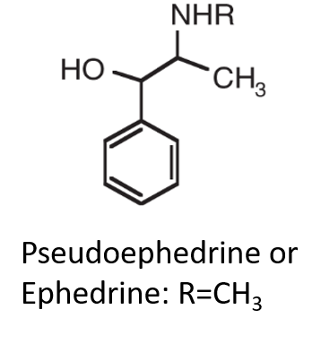
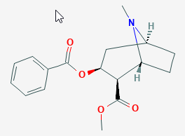
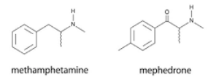
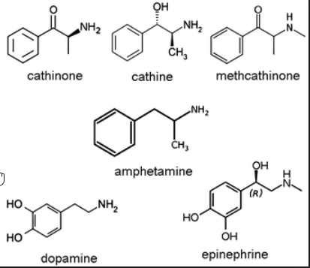
Cấu trúc hóa học
METH có cấu trúc tương tự với chất dẫn truyền thần kinh catecholamine (dopamine, norepinephrine)
Có thể được tổng hợp từ Ephedrine/Pseudoephedrine
Notes:
Methamphetamine: 1893 Ở Nhật bởi Nagai Nagayoshi.
Amphetamine: 1887 Ở Đức bởi Lazăr Edeleanu

Slide 6
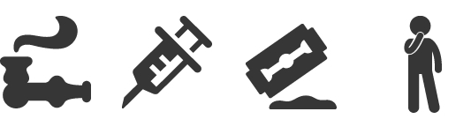
Đường sử dụng và thời gian cảm thấy phê (đối với methamphetamine)
Hút
7-10s
Tiêm
15-30s
Hít
3-5m
Uống
20-30m
Notes:
Một đường sử dụng khác được MSM hay dùng là qua ngã hậu môn (“booty bumped”): pha loãng với nước rồi bơm vào hậu môn bằng xylanh không gắn kim.
Thời gian bắt đầu thấy cảm giác phê sau khi sử dụng:
Hút: 7 – 10 giây
Tiêm: 15 – 30 giây
Hít: 3 – 5 phút
Uống: 20 – 30 phút
Booty bumped: 3 – 5 phút

Slide 7
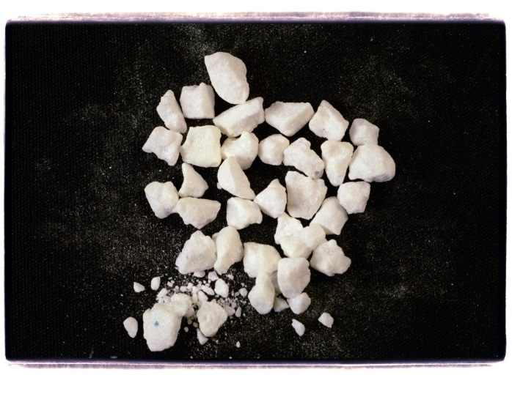
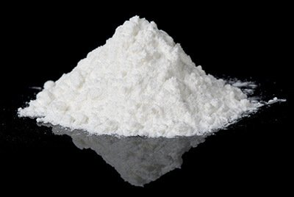
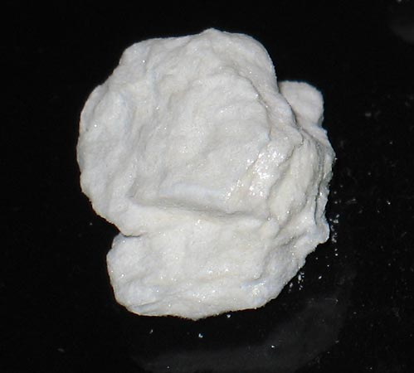
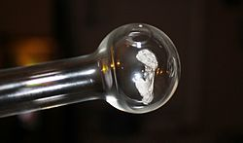
Cocaine
HỌC PHẦN 2
Cocaine thường gặp ở ba dạng
Cocaine base (crack hay freebase) có thể sử dụng bằng đường hút và thường được hút bằng tẩu.
Muối cocaine hydrochloride (HCl) thường là một loại bột có thể được dùng bằng đường hít hoặc tiêm (hoặc nhét vào hậu môn)
Speedball
Một dạng thứ ba, chủ yếu có ở khu vực Mỹ Latinh, là bột nhão coca (paco, basuco, oxi). Đây là một sản phẩm trung gian để chế tạo cocaine HCl. Nó thường được hút bằng điếu hay tẩu chung với thuốc lá hoặc cần sa.

Slide 8
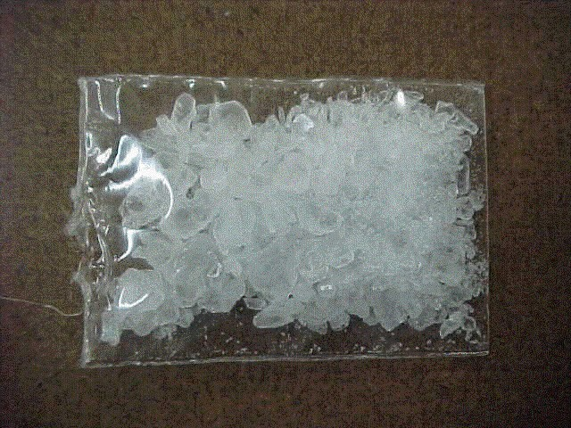
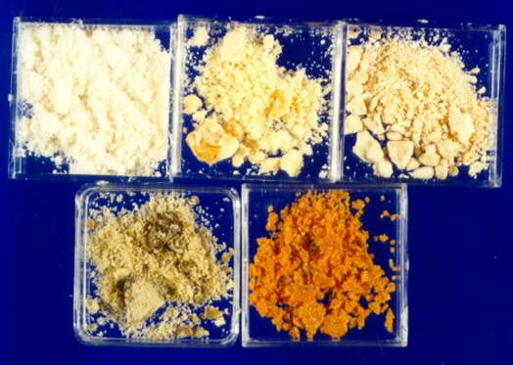
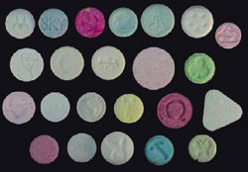
ATS: Chất kích thích dạng amphetamine
Amphetamine (“hồng phiến”)
Methamphetamine (METH)
3,4-Methylenedioxymethamphetamine
MDMA – “thuốc lắc”, “ecstasy”
Tinh thể
(ma túy đá)
Bột
Viên nén

Slide 9
NPS: Chất hướng thần mới
Ephedrine, pseudoephedrine (từ cây Ma Hoàng – chữa suyễn)
Ephedrone & Mephedrone (muối tắm)
Lá Khát với cathinone
GHB (gamma hydroxybutyric-nước biển)/GBL
Ketamine (Ke)
Phenethylamines, aminoindanes, piperazine.
Notes:
http://cand.com.vn/Phong-su-tu-lieu/Nghien-ma-tuy-tong-hop-con-loc-tan-pha-nhieu-gia-dinh-497151/
https://anninhthudo.vn/phap-luat/chiet-xuat-ma-tuy-tu-thuoc-tan-duoc-tham-hoa-bo-ngo/412605.antd

Slide 10
Tác nhân gây bệnh truyền đường máu
Gồm virus viêm gan B (HBV); virus viêm gan C (HCV) và virus HIV
Đường lây:
  Đường máu; da trầy xước (HIV, HBV, HCV)
  Tình dục (HIV, HBV > HCV )
  Từ mẹ sang con (HIV, HBV >HCV)

Slide 11
Cocain
Sử dụng cocain
  HIV: là 10% (0.4–37%).
  HCV: 0.6% ở Tây Ban Nha ; 46% ở Hoa Kỳ
  HBV: 7% (0.8-16%)
Tiêm chích cocain
  HIV: là 29% (2.6-52%).
  HCV: 50%
  HBV: từ 25- 30.5% ở Bắc Mỹ và 27-55% ở Brazil.

Slide 12
ATS
Sử dụng ATS
  HIV: 1-18%
  HCV: 2,5-43,5%
  HBV:
Tiêm chích ATS
  HIV: 3-28%
  HCV: 50%
  HBV:

Slide 13
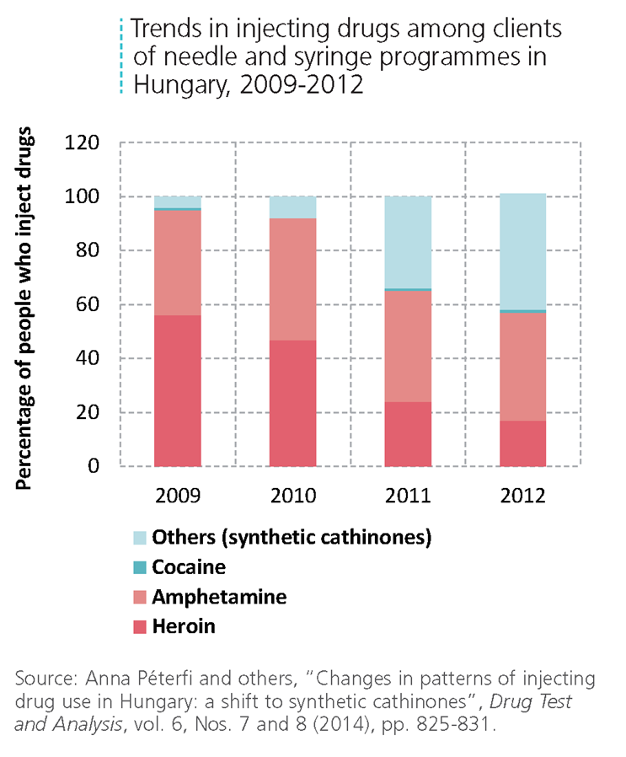
Nguy cơ từ các chất kích thích hướng thần mới (NPS)
HỌC PHẦN 2
Một số chất kích thích hướng thần mới trở nên đặc biệt phổ biến ở nhóm MSM, vì tác động làm tăng khoái cảm tình dục, kéo dài và tăng cường cơn cực khoái.
Tuy nhiên, việc sử dụng các chất này có liên quan mật thiết đến sự gia tăng các hành vi tình dục nguy cơ, chẳng hạn như không sử dụng bao cao su.
Vì người sử dụng cathinone tổng hợp có lẽ dùng đường tiêm thường xuyên hơn so với heroin nên dẫn đến tình trạng dùng chung, tái sử dụng bơm kim tiêm, cũng như dùng chung thiết bị lọc, pha trộn và vật chứa thường xuyên hơn

Slide 14
Tác động của Các chất kích thích hướng thần mới (NPS)
HỌC PHẦN 2
Tình hình các chất kích thích hướng thần mới thay đổi liên tục, các chất mới xuất hiện trên thị trường với tần suất lớn. Điều này gây khó khăn cho dự phòng và can thiệp, vì thường không thể thông báo cho người dùng một cách đầy đủ và kịp thời về tác động và nguy cơ của từng chất cụ thể.
Việc sử dụng cathinone tổng hợp ở mức có vấn đề xuất hiện khá gần đây. Kết quả là, chỉ có một số ít nghiên cứu tìm hiểu mối liên hệ của chất này với HIV hoặc viêm gan.
Các nghiên cứu ở Anh, Ireland, Hungary, Romania và Israel đã phát hiện ra rằng một số lượng đáng kể người tiêm chích ma túy (PWID) đã chuyển sang tiêm cathinone tổng hợp, do sự thiếu hụt nguồn cung heroin, cathinone tổng hợp giá thấp và dễ mua hơn.

Slide 15
HỌC PHẦN 2
Bài tập: Chỉ dẫn sử dụng an toàn – (10 phút)
Yêu cầu từng tham dự viên nghĩ về một vài chỉ dẫn sử dụng an toàn cho người hút/tiêm chích methamphetamine. Thảo luận đường dùng nào là phổ biến nhất ở đất nước mình.
Yêu cầu tham dự viên bắt cặp làm việc với nhau, chia sẻ ý kiến và đưa ra phản hồi liên quan đến chỉ dẫn sử dụng an toàn.
Chia sẻ kết quả với cả nhóm.

Slide 16
Chất kích thích và nguy cơ lây nhiễm HIV/ HBV/HCV
Phần lớn những người sử dụng chất kích thích dùng khi có “dịp”, có thể gọi là chơi “giải trí”, và ít hình thành tình trạng lệ thuộc hoặc bất kỳ vấn đề nào liên quan đến sức khỏe.
Hầu hết người sử dụng chất kích thích sử dụng bằng đường hút, hít, đường miệng hoặc hậu môn. Chỉ có một tỷ lệ nhỏ sử dụng đường tiêm chích.
Nguy cơ lây nhiễm HIV/HBV/HCV có mối liên quan đến việc sử dụng chất kích thích trên một số quần thể đích (ví dụ: MSM, người hành nghề mại dâm, người tiêm chích ma túy và tù nhân).
Nguy cơ ở đây chính là sự gia tăng tỷ lệ quan hệ tình dục không an toàn qua đường hậu môn và âm đạo, và dùng chung ống tẩu, ống hút và dụng cụ tiêm chích.

Slide 17
Viêm gan B là gì?
HỌC PHẦN 3
HBV là viết tắt của Hepatitis B Virus (Viêm gian siêu vi B)
HBV là một loại virus gây nhiễm trùng gan
Chủ yếu lây truyền qua máu, qua quan hệ tình dục và từ mẹ sang con
Có vắc-xin, nhưng vẫn chưa có thuốc điều trị đặc hiệu
Có thể sống ngoài cơ thể đến 1 tuần!
HBV có thể gây:
Viêm gan về cơ bản là “gan bị sưng phù”
xơ gan (sẹo gan từ nhẹ đến trung bình)
chai gan (sẹo gan nghiêm trọng)
Ung thư gan
suy gan
tử vong
Source: https://www.who.int/news-room/fact-sheets/detail/hepatitis-b
Notes:
https://www.who.int/news-room/fact-sheets/detail/hepatitis-b

Slide 18
Viêm gan C là gì?
HỌC PHẦN 3
HCV là viết tắt của Hepatitis C Virus (Viêm gan siêu vi C)
Viêm gan về cơ bản là “gan bị sưng phù”
HCV là một loại virus truyền qua đường máu gây nhiễm trùng gan
Chủ yếu lây truyền qua máu, ít gặp hơn qua quan hệ tình dục
Không có vắc-xin nhưng lại có thuốc điều trị
Có thể sống ngoài cơ thể đến 3 tuần!
HCV có thể gây:
xơ gan (sẹo gan từ nhẹ đến trung bình)
chai gan (sẹo gan nghiêm trọng)
Ung thư gan
suy gan
tử vong
Source: https://www.who.int/news-room/fact-sheets/detail/hepatitis-c
Notes:
https://www.who.int/en/news-room/fact-sheets/detail/hepatitis-c

Slide 19
Vaccine
Chỉ có vaccine phòng ngừa virus viêm gan B (HBV); chưa có vaccine phòng ngừa HCV và HIV

Slide 20
Xét nghiệm chẩn đoán
HIV
  Kháng thể IgG kháng HIV
  Kháng thể IgG và IgM kháng HIV
  Kháng thể IgG và IgM kháng HIV và kháng nguyên P24 (thế hệ 4)
  RNA
HBV
  Kháng nguyên bề mặt virus viêm gan B (HBsAg)
  Có kháng thể kháng HBs có nghĩa là có miễn dịch do tiêm ngừa hay tự nhiên
HCV
  Kháng thể kháng HCV (anti-HCV)

Slide 21
Triệu chứng nhiễm
HIV
  80% có triệu chứng giống như cúm và các triệu chứng như sốt, mệt/nhức đầu, sưng hạch – đau cơ khớp; phát ban; buồn nôn – tiêu chảy; đau họng; ra mồ hôi đêm
  Kéo dài 1 đến 2 tuần
HCV
  20% có triệu chứng giống cúm và vàng da; nước tiểu sậm
HBV
  Sốt, đau bụng, nước tiểu sậm màu, vàng da, buồn nôn, nôn ói

Slide 22
Các bệnh truyền nhiễm khác:
Nhóm Bệnh lây truyền qua đường tình dục (STIs)
HỌC PHẦN 3
  STI lây lan chủ yếu qua quan hệ tình dục, bao gồm quan hệ tình dục qua âm đạo, hậu môn và miệng.
  Một số bệnh STI cũng có thể lây qua các con đường phi tình dục như qua máu hoặc các sản phẩm chiết xuất từ máu.
  Nhiều bệnh STI - như chlamydia, lậu, viêm gan B, HIV và giang mai - cũng có thể truyền từ mẹ sang con trong khi mang thai và sinh nở.
  STI có thể tạo điều kiện làm lây truyền HIV qua đường tình dục
  Khi được sử dụng liên tục và đúng cách, bao cao su là một trong những phương pháp bảo vệ chống lại STI hiệu quả nhất, bao gồm cả HIV.
Source: www.who.int/news-room/fact-sheets/detail/sexually-transmitted-infections-(stis)

Slide 23
Các bệnh truyền nhiễm khác: Lao (TB)
HỌC PHẦN 3
Lao (TB) gây ra do vi khuẩn (Mycobacterium tuberculosis), thường gây ảnh hưởng lên phổi.
Bệnh lao có thể chữa được và có thể phòng ngừa được.
Lao lây truyền qua các hạt trong không khí, ví dụ: ho, hắt hơi hoặc la hét, hôn.
Dễ lây truyền trong các nhà tù hoặc cơ sở khép kín khác.
Nói chung, lao ảnh hưởng đến phổi, nhưng cũng có thể ảnh hưởng đến các bộ phận khác trong cơ thể.
Các triệu chứng kinh điển của bệnh lao phổi bao gồm ho kéo dài, đờm có máu, sốt, đổ mồ hôi về đêm và sụt cân.
Source: https://www.who.int/news-room/fact-sheets/detail/tuberculosis

Slide 24
Hoạt động
HỌC PHẦN 3
Yêu cầu tham dự viên viết ra các yếu tố nguy cơ mắc các bệnh truyền nhiễm mà họ nghĩ là có liên quan đến việc sử dụng chất kích thích.
Mời tham dự viên chia sẻ ý kiến với cả lớp.
Notes:
Give them 5 phútutes for this. Answers are exchanged in the Nhóm before the slides are displayed.

Slide 25
Các yếu tố nguy cơ: quan hệ tình dục không an toàn qua đường âm đạo và hậu môn
Tỷ lệ quan hệ tình dục không an toàn qua đường hậu môn và âm đạo cao hơn.
Sử dụng chất kích thích diễn ra đồng thời với hoạt động quan hệ tình dục thường xuyên, đặc biệt là khi:
  Không sử dụng bao cao su liên tục
  Thời gian dài
  Có nhiều bạn tình, hoặc quan hệ tình dục tập thể
Sử dụng chất kích thích có thể tạo điều kiện cho các hành vi nguy cơ cao, như:
  Thời gian thâm nhập lâu hơn (có thể gây rách bao cao su)
  Không sử dụng bao cao su liên tục
  Nhiều kiểu quan hệ “mạnh bạo” như đút cả bàn tay vào âm đạo hoặc hậu môn (fisting) có thể làm rách hoặc chảy máu hậu môn và âm đạo.

Slide 26
Các yếu tố nguy cơ: sử dụng đường tiêm chích
Nhiều chất kích thích chỉ có tác dụng trong một thời gian ngắn và có thể đưa đến:
  Tần suất tiêm chích thường xuyên hơn
  Bắt buộc tái diễn hành vi tiêm chích
  Khả năng dùng chung và tái sử dụng bơm kim tiêm cao hơn
Nguy cơ nhiễm HIV và HCV gia tăng khi kết hợp cocaine và heroin (dạng speedballing)
Kết hợp tiêm chích ma túy và quan hệ tình dục sẽ càng làm tăng thêm khả năng lây nhiễm

Slide 27
Các yếu tố nguy cơ: tội phạm hóa, kỳ thị, phân biệt đối xử
HỌC PHẦN 3
Các nhóm quần thể đích phải đối mặt với nhiều rào cản trong tiếp cận và sử dụng các dịch vụ HIV và các dịch vụ y tế liên quan khác
Những người sử dụng chất kích thích thường bị coi là tội phạm và đối mặt với sự kỳ thị vì nhiều lý do liên quan đến việc sử dụng ma túy, mại dâm, xu hướng tình dục
Kỳ thị gây cản trở các quần thể đích thực hành các hành vi bảo vệ, như:
Các nhóm quần thể đích cũng phải đối mặt với sự kỳ thị từ nhiều bên, nhiều nhóm người khi tiếp cận dịch vụ
Vd: nhóm nam quan hệ tình dục đồng giới (MSM) trong chương trình bơm kim tiêm (NSP)
Tiếp cận thông tin
sử dụng bao cao su
tiếp cận thiết bị tiêm chích vô trùng
tiếp cận xét nghiệm và điều trị HIV

Slide 28
HỌC PHẦN 3
Hoạt động
Xác định các rào cản khác nhau của từng quần thể đích: nam quan hệ tình dụ đồng giới, nữ hành nghề mại dâm, người chuyển giới, thanh thiếu niêm sử dụng chất kích thích tại đất nước của bạn.
Notes:
barriers related to:
laws, policies and practices,
the design of the programmes (generally not across KP;
the lack of cross expertise of implementers including peers) for populations they do not traditionally work with (example: harm reduction prog little expertise on MSM and vice versa.
the cross stigma between population Nhóms.

Slide 29
Các quần thể đích và tình trạng sử dụng chất kích thích: Nam quan hệ tình dục đồng giới (MSM)
HỌC PHẦN 3
Sử dụng Methamphetamine có liên quan đến tỷ lệ nhiễm HIV ↑ ở nhóm MSM.
Sử dụng Methamphetamine có liên quan đến tần suất quan hệ tình dục không an toàn ↑ ở một số MSM.
Sử dụng thuốc điều trị rối loạn cương dương (ví dụ: Viagra): làm ↑ nguy cơ nhiễm vi rút viêm gan B (HBV), giang mai và HIV.
Tỷ lệ sử dụng chung thiết bị tiêm chích cao ở nhóm MSM có tiêm chích chất kích thích
Chemsex (tức: sử dụng methamphetamine kết hợp với quan hệ tình dục) có mối tương quan đến:
  ↓ sử dụng bao cao su
  Quan hệ tình dục với nhiều bạn tình khác nhau
  ↑ các hành vi tình dục nguy cơ cao, như:
    Quan hệ tình dục không an toàn; mạnh bạo và kéo dài; gây chấn thương hậu môn trực tràng

Slide 30
Các quần thể đích và tình trạng sử dụng chất kích thích: Người hành nghề mại dâm
HỌC PHẦN 3
Quan hệ tình dục để đổi lấy ma túy hoặc tiền có liên quan đến:
số lượng khách hàng nhiều hơn mỗi tuần
Người hành nghề mại dâm cũng chịu nhiều đối mặt với nhiều rào cản về cơ cấu:
Nghèo hoặc vô gia cư thất nghiệp
mức độ quan hệ tình dục không an toàn cao
chia sẻ crack cocaine với khách hàng
sử dụng crak cocaine mức độ nặng hơn
tỷ lệ nhiễm HIV cao hơn
giảm sức mạnh và khả năng kiểm soát các hoạt động quan hệ tình dục
tiếp cận kém với các dịch vụ y tế (bao gồm HIV, các dịch vụ chăm sóc tiền sản, sức khỏe sinh sản và tình dục, và quyền (SRHR))
tiếp cận với hỗ trợ xã hội kém
rào cản tiếp cận các dịch vụ do nhiều kỳ thị (do sử dụng ma túy, mại dâm, khuynh hướng tình dục)
bạo lực
bị ép buộc sử dụng ma túy

Slide 31
Các quần thể đích và tình trạng sử dụng chất kích thích: người chuyển giới
HỌC PHẦN 3
Người chuyển giới sử dụng methamphetamine và/hoặc (crack) cocaine sẽ có nguy cơ lây truyền HIV qua đường tình dục cao hơn
Người chuyển giới hành nghề mại dâm có thể bị ép sử dụng ma túy với khách hàng, làm tăng nguy cơ quan hệ tình dục không an toàn và bạo lực

Slide 32
Các quần thể đích và tình trạng sử dụng chất kích thích: người tiêm chích ma túy
HỌC PHẦN 3
Tiêm chích chất kích thích gây nguy cơ mắc HCV hoặc HIV cao nhất, chủ yếu là do dùng chung bơm kim tiêm bẩn.
Gia tăng sử dụng cathinone tổng hợp (để thay thế heroin) và tình trạng bùng phát dịch HIV được ghi nhận ở Hy Lạp, Romania và Hungary
Tiêm chích chất kích thích (Slamming)
Tiêm chích chất kích thích gây ra các hành vi nguy cơ lây nhiễm HIV, như:
  tham gia nhiều hơn vào các hành vi tình dục không an toàn
  người tiêm chích ATS: có tỷ lệ hành vi tình dục nguy cơ cao hơn so với những người tiêm chất dạng thuốc phiện.

Slide 33
Các quần thể đích và tình trạng sử dụng chất kích thích: tù nhân
HỌC PHẦN 3
Chỉ có vài nghiên cứu tập trung vào tình trạng sử dụng chất kích thích và nguy cơ nhiễm HIV trong các nhà tù
Các hành vi tình dục nguy cơ có khả năng tăng cao hơn ở những tù nhân sử dụng methamphetamine
Việc sử dụng methamphetamine vẫn tiếp tục sau khi người sử dụng bị tống giam và được điều trị
Sử dụng bao cao su không liên tục phổ biến hơn ở các nữ tù nhân sử dụng methamphetamine

Slide 34
Các quần thể đích và tình trạng sử dụng chất kích thích: người sống chung với HIV
HỌC PHẦN 3
Sử dụng cocaine và ATS: tác động tiêu cực lên hệ thống miễn dịch, đặc biệt là ở những người nhiễm HIV
  làm tăng khả năng bị nhiễm trùng cơ hội
  Thúc đẩy sự tiến triển của HIV ở những người không tuân thủ điều trị ARV
Gây kết quả tồi tệ hơn cho những người không biết mình đang nhiễm HIV hoặc những người không thể tiếp cận điều trị ARV.
Tầm quan trọng của các yếu tố sinh lý, hành vi và xã hội
Sử dụng methamphetamine thường xuyên: tác động tiêu cực lên chức năng tâm thần kinh (ví dụ: trí nhớ)
  có thể ảnh hưởng lên các hành vi bảo vệ sức khỏe,như tìm kiếm hỗ trợ từ các dịch vụ y tế, phòng khám HIV và tuân thủ điều trị ARV
Căng thẳng gây ra do sang chấn từ HIV có mối tương quan đến sự gia tăng các hành vi nguy cơ và giảm tuân thủ điều trị ARV
Một số cộng đồng còn bị xã hội cách ly, đối mặt với nghèo đói, ít tài nguyên, không được tiếp cận chế độ dinh dưỡng đầy đủ
Việc giải quyết các rào cản như kỳ thị, phân biệt đối xử, thất nghiệp, nghèo đói, vô gia cư, di cư, tiếp xúc với bạo lực, giam giữ, tội phạm hóa là cực kỳ quan trọng

Slide 35
HỌC PHẦN 3
Hoạt động (10 phút)
Yêu cầu tham dự viên viết ra những lý do tại sao phụ nữ sử dụng chất kích thích lại có nguy cơ mắc các bệnh truyền nhiễm cao hơn nam giới theo quan điểm cá nhân của họ.
Chia sẻ ý kiến với cả lớp.
Notes:
Participants can write their ideas on post-it notes and when they are finished they can stick these to a A3 paper

Slide 36
Phụ nữ sử dụng ma túy
HỌC PHẦN 3
Phụ nữ sử dụng ma túy phải đối mặt với sự kỳ thị và các rào cản khác khi tiếp cận các dịch vụ chăm sóc y tế và HIV, cả các nguồn vật tư thiết bị hỗ trợ, bao gồm cả bao cao su và biện pháp tránh thai.
Các yếu tố khác tác động lên khả năng tiếp cận dịch vụ của phụ nữ sử dụng ma túy, bao gồm:
  bạo lực giới
  sợ bị ép buộc hoặc cưỡng chế triệt sản hoặc phá thai
  sợ mất quyền nuôi con

